Slide 1
Národní implementační plán ERTMS a jeho dopady na regionální dráhy a vlečky
Ing. Vladimír KAMPÍK, MBA, MIRSE
AŽD Praha, Ředitel pro evropské záležitosti
Předseda řídícího výboru ERTMS při UNIFE v Bruselu,
člen řídicího výboru UNISIG v Bruselu
11. listopadu 2019

Slide 2
Mimořádné události vývoj v roce 2019 porovnání s rokem 2018
Celkový počet mimořádných událostí na železnici.

Slide 3
Mimořádné události vývoj v roce 2019 porovnání s rokem 2018
Střetnutí na železničních přejezdech

Slide 4
Mimořádné události vývoj v roce 2019 porovnání s rokem 2018
Průjezd návěstidla „na červenou“

Slide 5

ETCS a jeho budování
Projekt Evropské konkurenceschopnosti, interoperability → globální standard → trh si žádá další rozšíření funkcí a vyšší integraci
ČR - Vyšší bezpečnost:
  Zamezí průjezdům vlaků na červenou
  Kontrola strojvedoucího, jisté zastavení vlaku
Rozhodující motorem:
  Evropská komise + ERA – právní rámec
  Evropský průmysl sdružený v UNISIG a UNIFE
    spolutvoří specifikace
    přináší inovace

Slide 6
ETCS – Stav v ČR dnes
👍
👎
Zařazení naší železnice do evropských struktur
Přispěje ke zvýšení bezpečnosti
Zajišťuje požadovanou interoperabilitu
Odstraňuje „hříchy mládí“
omezí jeho plynulost, sníží propustnost tratě x omezí délky vlakových souprav,
vlaky nám nebudou v některých případech zastavovat u hran nástupiště
vystaví dopravce potřebě významných investic
Neexistuje plán jak zavést ETCS na nekoridorové tratě a regionální tratě

Slide 7
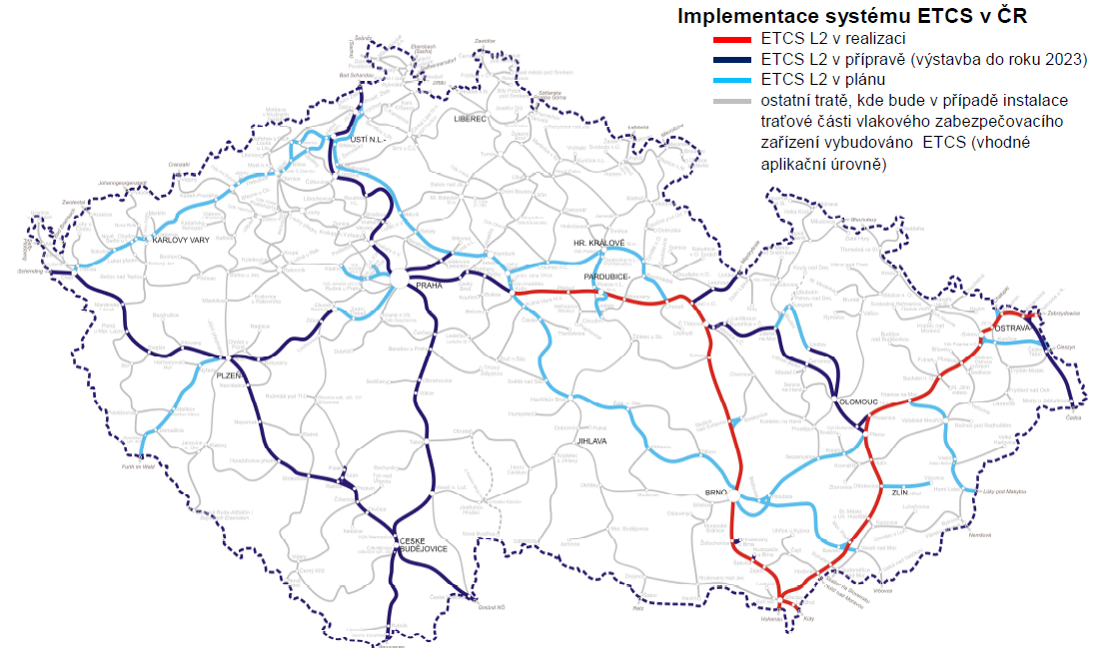
Implementace ERTMS/ETCS v ČR

Slide 8
Přechodová strategie k ETCS v ČR
Národní Implementační Plánu ERTMS/ETCS (NIP, 2017)
Ambiciózní přechod k ETCS na hlavních tratích založený na:
Časově nereálném plánu na vybavování vozidel ETCS (2017 až 2023 – 950 vozidel=135 vozidel ročně, realitou je ZPOŽDĚNÍ k 2019 – více než 300 vozidel
Výhradní provoz pod ETCS od 1.1.2025:
  Děčín – Praha - Č. Třebová – Brno – Břeclav
  Břeclav – Bohumín a Č. Třebová – Přerov
Žádáme:
Zvýšení anebo zachování bezpečnost provozu
zachování kapacity dráhy, moudrost, vidění reality,
zachování liberalizace železničního trhu, stejný přístup ke všem dopravcům
obdobný postup jako v okolních zemích

Slide 9
Přechodová strategie k ETCS
Porovnání požadavků EU a plánů
EU | ČR | Německo | Rakousko | Nizozemí | Španělsko
do 2030 (TEN-T) 2050 (objízdné trasy), zbytek sítě ??? Po vybavení vozidel je výhradní provozu doporučen | 2025 TEN-T výhradní provoz bez výjimky → všechny vedlejší tratě a vlečky odříznuty→ ROZPAD SÍTĚ | 2030 – postupný přechod smíšený provoz podle vybavení vozidel dopravců Zahájení výhradního provozu není stanoveno | 2030 TEN-T 2032 – obchvat Vídně Odstranění národního sytému a zahájení výhradního provozu není stanoveno | 2040 Vybavení 95 % sítě ETCS 2040 výhradní provoz ETCS | VRT ETCS smíšený provoz Konvenční tratě –ETCS + národní systém = smíšený provoz

Slide 10
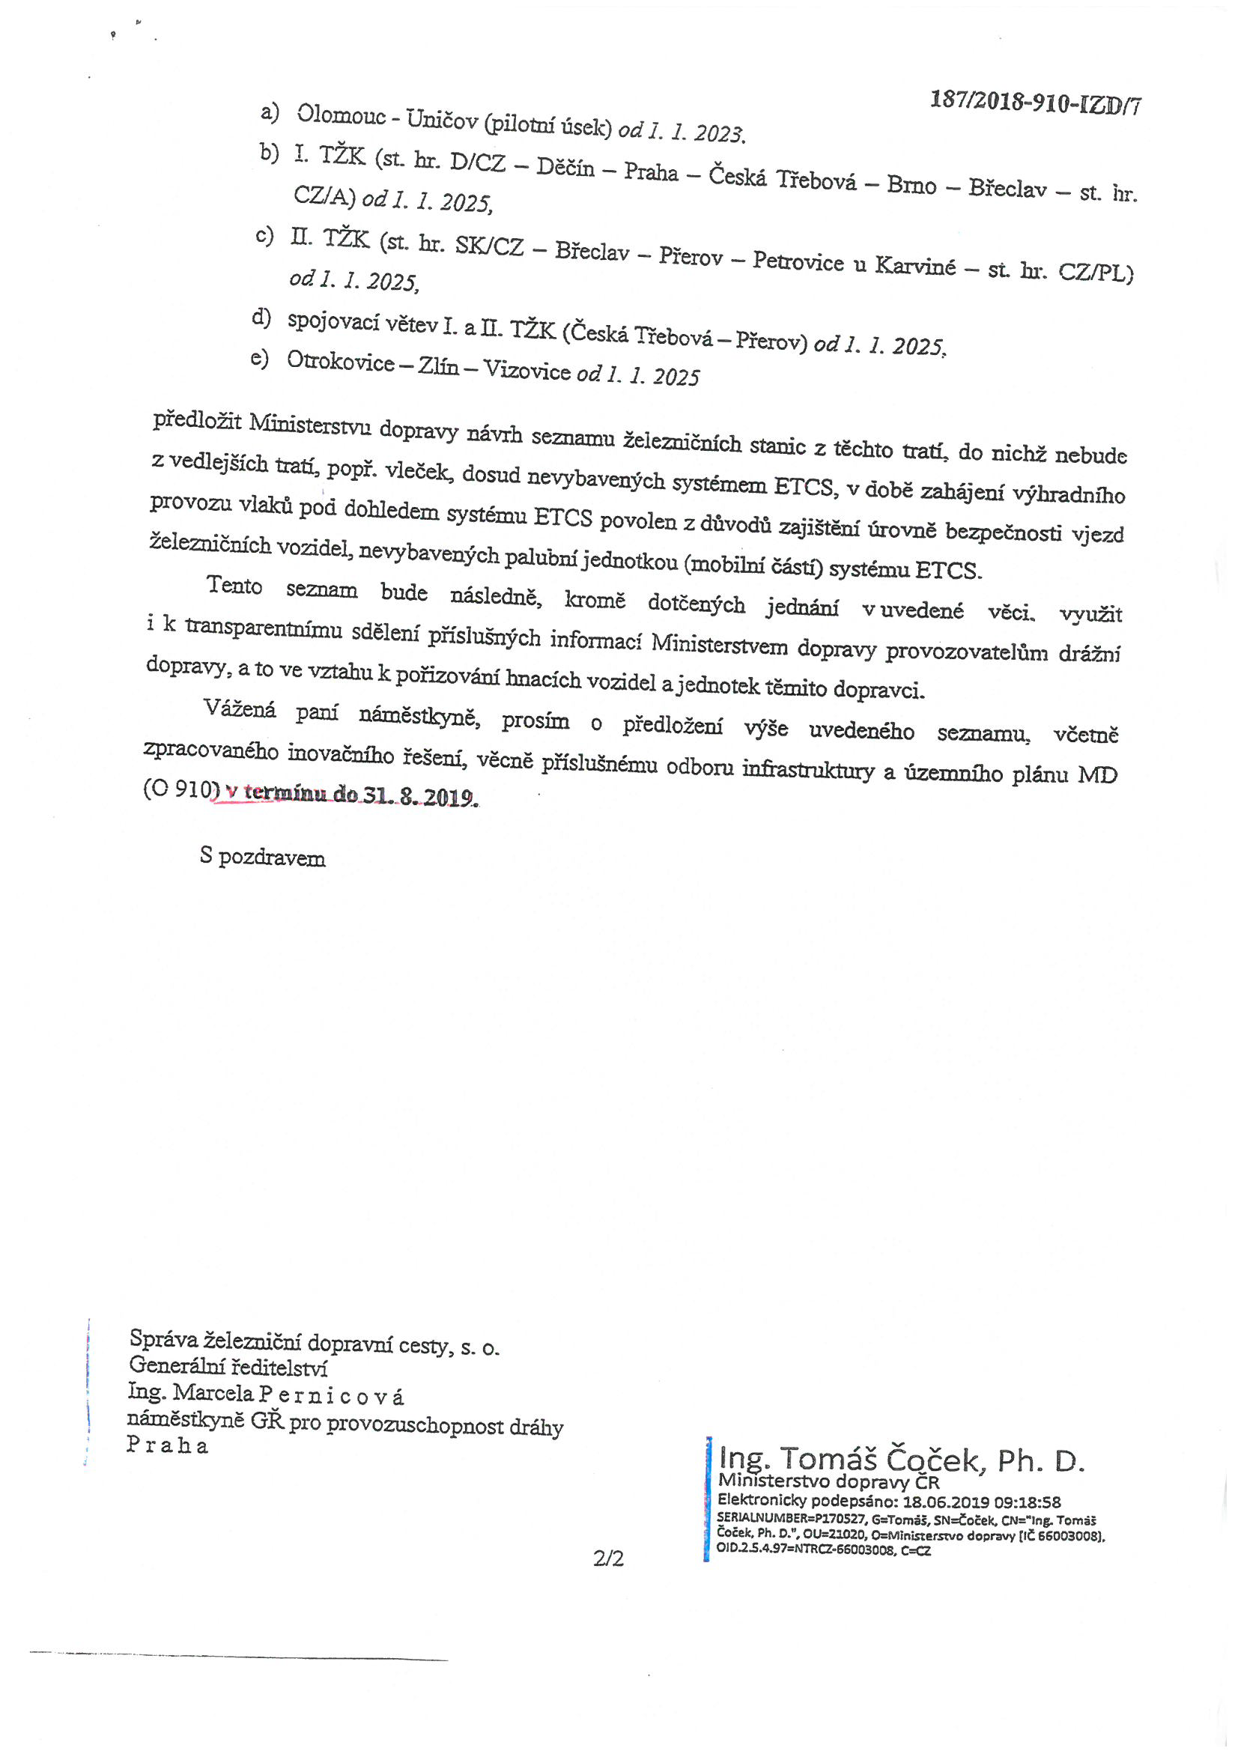
Dopis náměstka MD Ing. Tomáše Čočka

Slide 11
Přechodová strategie k ETCS v ČR
Čeho se obáváme :
Neřešena jízda vlaků bez ETCS v mimořádnostech
– SŽDC vozidla?
Omezení kapacity dráhy – nutná parametrizace ETCS
Omezení jízd na souvztažných regionálních tratích – vjezd a výjezd ze stanic - krajská doprava v ohrožení
Omezení vleček – vjezd a výjezd ze stanic
Nestejný přístup k dopravcům – dotace vybavení vozidel x koordinace
Omezení nákladní dopravy jako takové a přesun na silnice

Slide 12
Otázky k implementaci ETCS v ČR
Proč tak spěcháme ??
Pro nekoordinujeme zavádění s okolními státy?
Analyzovali jsme si dopady ??
  Ekonomické pro financování zavádění ETCS
  Doprava objednaná kraji a nereflektující tyto náklady
  Dodržování zásad Bílé knihy EU o dopravě
  Zrušení železniční dopravy
  Ekologické aspekty přesunem na silnice

Slide 13
Vlečky - fakta
Vlečková síť v České republice měří cca 2700 km (stavební délka)
  Nejdelší vlečkou jsou vlečky Ostravsko – Karvinských dolů cca 400 km
  Velká část čs. podniků byla do roku 1989 do sítě napojena vlečkou
Po roce 1989 s ohledem na politické a ekonomické změny dochází k postupnému navyšování podílu přepravy pomocí silniční dopravy
Výsledkem těchto změn dochází k nižšímu využití vleček → následuje postupná redukce v podobě jejich omezení a rušení

Slide 14
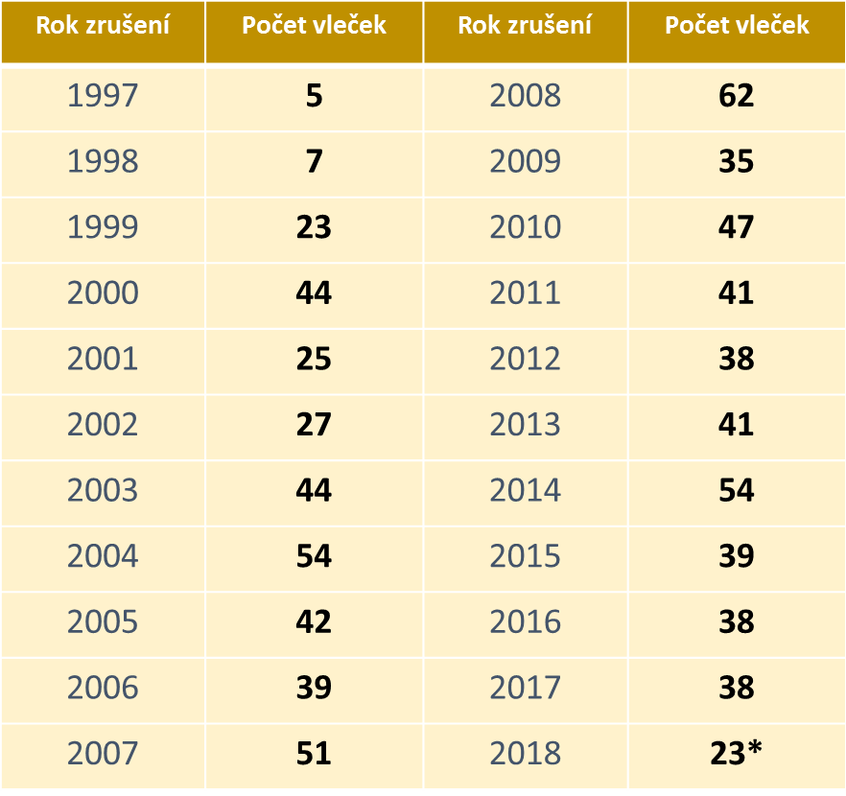
Počet zrušených vleček – vývoj v letech
1997 – 2018
817 zrušených vleček
ročně zrušeno ∅ 38 vleček
Zdroj: Drážní úřad, www.ducr.cz, * Údaj k 1. listopadu 2018

Slide 15
Dopravci
Počet dopravců na území České republiky několik let stoupá
Od začátku roku udělil DÚ novou licenci k provozování drážní dopravy - 6 novým subjektům
Ve srovnání s ostatními evropskými státy máme velký počet dopravců
Liberalizace železničního trhu probíhá od roku 1995, kdy nastala účinnost zákona o dráhách, rozšířena pak byla se vstupem ČR do EU

Slide 16
Liberalizace železnice
103
železničních dopravců
87
českých
16
zahraničních

Slide 17
ERTMS pohled do budoucnosti
„Game Changers ERTMS“
  Výhled rozvoje ERTMS:
  Integrace ATO - automatického vedení vlaku a ETCS
  Evoluce GSM-R
  zavedení IP komunikace
  GNSS využití družicových systémů pro železnici
  ETCS Level 3
  Kdy? Po roce 2022

Slide 18
Priorita: konkurenceschopnost železnice
Kroky státu jako vlastníka dráhy a správce infrastruktury musí systematicky vést k zajištění udržitelné mobility prostřednictvím:
Kvalitní a kapacitní infastruktury
Zajištěním systémové bezpečnosti
Stabilních podmínek pro podnikání dopravců
KOMUNIKACE - Věříme stále v otevřenost, komunikaci, a odbornou a týmovou spolupráci

